Slide 1
Fundamentos de Computação Gráfica
Nuno Martins
ncmartin@isec.pt

Slide 2

Cores - Introdução -
A cor é o atributo mais relevante de CG, pois é um aspecto importante na percepção humana.
As cores permitem:
Melhorar a legibilidade da informação;
Gerar imagens realistas;
Chamar e direccionar a atenção;
Passar emoções e estados de espírito;
E muito mais…

Slide 3
Cores - Introdução -
Por se tratar de um recurso tão poderoso, o uso das cores deve ser feito com cautela.
Uma escolha não adequada pode interferir na legibilidade da imagem;
Podem apresentar características distintas em condições diferentes;
Devem ser seleccionadas de modo a não causarem fadiga nos olhos do usuário e nem deixá-lo confuso.

Slide 4
Cores - Introdução -
A cor branca é a chave para comparação de cores. Possui uma leveza e contrasta bem com um fundo escuro. O seu brilho intenso pode causar cansaço quando se olha para ela durante muito tempo, além de diluir as demais cores.
Está associada a pureza, paz, inocência, limpeza, frio, vulnerabilidade...

Slide 5
Cores - Introdução -
A cor preta age como estimulante para as demais cores e harmoniza-se bem com todas elas. Apesar de ter conotações negativas, é um padrão para algumas situações como traje para noite, rock da pesada, entre outras coisas.
Está associada à noite, formalidade, estabilidade, medo, vazio, morte, anonimato…

Slide 6
Cores - Introdução -
A cor vermelha é a que tem maior impacto emocional, por estar associada ao sangue e ao fogo. Mostra-se eficiente para sinalizar algum perigo ou chamar a atenção. O seu uso deve ser evitado como cor de fundo ou de áreas amplas, por causa da sua dominância.
Está associada à paixão, amor, força, energia, guerra, fogo, perigo, raiva…

Slide 7
Cores - Introdução -
A cor amarela é incandescente e tem grande qualidade acolhedora. A sua associação com o sol faz com que simbolize a vida e o calor. Indica também actividade. Não deve ser usada como cor de texto, salvo fundo preto ou azul escuro.
Está associada ao sol, verão, ouro, colheita, inovação, risco, doença, traição…

Slide 8
Cores - Introdução -
A cor verde está intimamente ligada à natureza, sendo a marca dos ambientalistas. Os verdes subtis provocam estado de paz na mente, enquanto que o verde em excesso pode resultar em aparência doentia.
Associada à natureza, primavera, fertilidade, esperança, segurança, inexperiência, inveja…

Slide 9
Cores - Introdução -
A cor azul, por ser a cor do céu e do mar, sugere profundidade e espaço. É uma cor fria, suave e tranquila, com propriedades relaxantes. Simboliza espiritualidade e autoridade. Não deve ser usada para textos ou detalhes finos.
Associada ao céu, mar, estabilidade, unidade, depressão, mistério, conservadorismo…

Slide 10
Cores - Introdução -
As cores dos objectos que existem no mundo 3D só são perceptíveis na presença de luz.
Os humanos conseguem distinguir vários milhões de cores diferentes e algumas dezenas de tons de cinzento.
Há animais que só vêm a preto e branco e outros que vêm cores que os humanos não vêm.

Slide 11
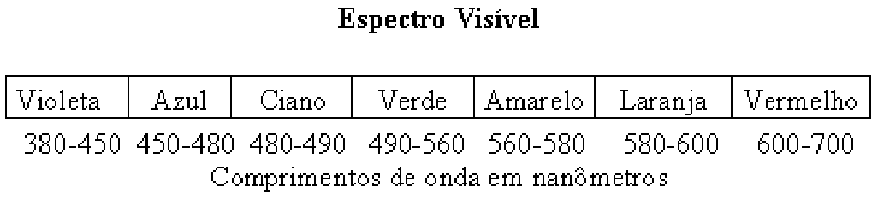
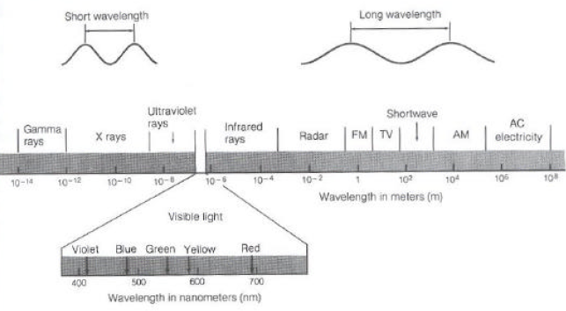
Cores - Introdução -
As diferentes cores correspondem a uma pequena faixa de frequências do espectro existente.

Slide 12
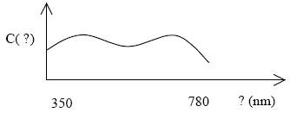
Cores - Introdução -
Assim, uma cor é uma função com uma distribuição de intensidades por comprimento de onda de luz do tipo:
Para cada comprimento de onda, uma cor apresenta uma certa intensidade.

Slide 13
Cores - Introdução -
Em resumo, uma qualquer cor pode ser definida pelos parâmetros:
Tonalidade cromática ou matiz,
Que caracteriza o comprimento da onda dominante da cor.
Intensidade,
Que indica o grau de intensidade luminosa da superfície a colorir (está associada ao brilho ou à claridade do material).

Slide 14
Cores - Sistema visual humano -
O sistema de cores que os computadores usam é baseado no sistema visual humano.
No sistema visual humano,
A retina é exposta à luz;
Essa luz é então captada pelos cones e bastonetes;
Os cones tratam da visão a cores, e os bastonetes da visão monocromática.
Que depois a passam ao nervo óptico.

Slide 15
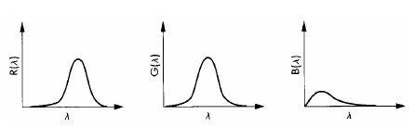
Cores - Sistema visual humano -
Há 3 tipos de cones e um tipo de bastonete, todos com uma curva de resposta diferente aos diferentes comprimentos de onda.

Slide 16
Cores - Sistema visual humano -
Os três tipos de cones têm sensibilidades centradas no azul, no verde e no amarelo (próximo do vermelho).
Da mesma forma, os sistemas computacionais trabalham com três cores primárias padrão, as quais podem aproximar qualquer cor de que possamos ter percepção.

Slide 17
Cores - Modelos de cores -
Seguindo o que se passa no sistema visual humano, as cores, em CG, são definidas por modelos de cores. Estes modelos:
Baseiam-se na teoria das três cores;
fornecem diversos métodos para definir cores, onde cada modelo definindo usa componentes de cores específicos.

Slide 18
Cores - Modelos de cores -
Há vários modelos de cores que podem ser usados na C.G.
Os principais modelos de cores são:
O modelo aditivo;
O modelo subtrativo;
O modelo aditivo com o canal alfa.
Nestes modelos as cores são obtidas com base nas três cores primárias.

Slide 19
Cores - Modelos de cores -
No modelo de cores aditivo:
a cor é gerada pela mistura dos vários comprimentos de onda luminosa que atingem os olhos.
A cor preta é gerada quando nenhum raio de luz entra nos olhos, enquanto que o branco é quando chegam aos olhos todos os comprimentos de onda visíveis.
O modelo de cores aditivo é usado nos monitores e nas televisões.

Slide 20
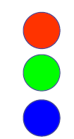
Cores - Modelos de cores -
O modelo de cor RGB é o modelo aditivo mais conhecido e usado.
Define a cor usando os seguintes componentes (ou cores primárias):
O vermelho (R);
O verde (G);
O azul (B).

Slide 21
Cores - Modelos de cores -
Os componentes R, G e B são, respectivamente, as quantidades de luz vermelha, verde e azul que uma cor final irá ter.
Os valores destas componentes podem variar entre 0 a 255, entre 0 a 1 ou em percentagem, conforme o API gráfico usado.

Slide 22
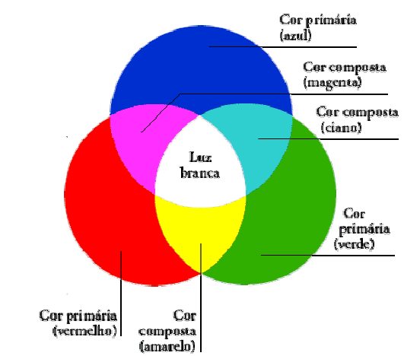
Cores - Modelos de cores -
A representação da cor C de cada pixel de uma imagem pode ser obtida matematicamente por:
C = r.R + g.G + b.B
com r, g e b os va-
lores associados
às respectivas
componentes.

Slide 23
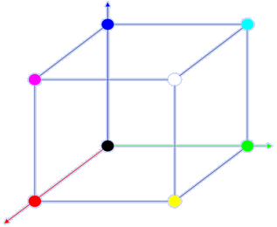
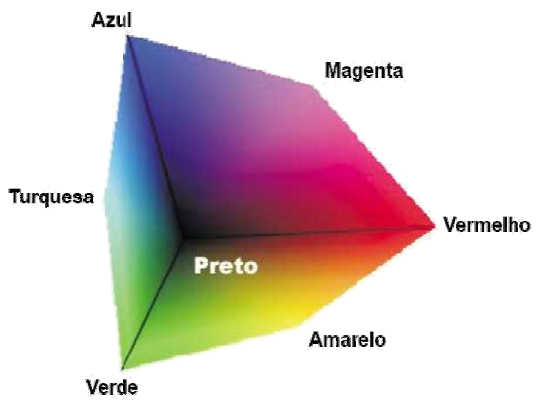
Cores - Modelos de cores -
Foi com o intuito de se perceber melhor da definição das cores neste modelo que surgiu o cubo RGB:

Slide 24
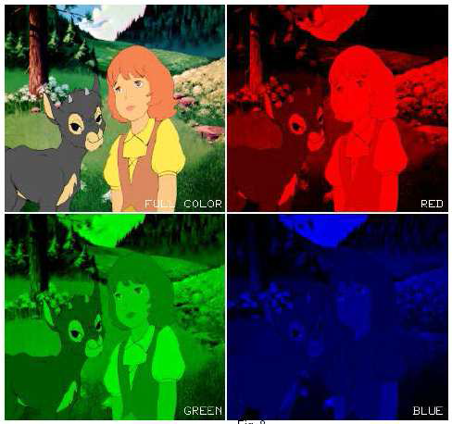
Cores - Modelos de cores -
Assim, no modelo RGB, uma imagem pode ser decomposta da seguinte forma:

Slide 25
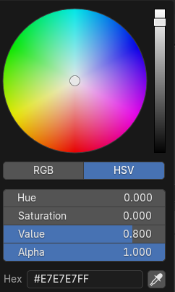
Cores - Modelos de cores -
O Blender permite a definição de cores através do modelo RGB:

Slide 26
Cores - Modelos de cores -
O modelo de cores subtractivo:
É um modelo que funciona de forma inversa ao modelo de cores aditivo.
A cor branca corresponde à ausência de qualquer cor, enquanto que a cor preta é a mistura de todas.
É usado nas impressoras e pinturas.

Slide 27

Cores - Modelos de cores -
O modelo de cor CMY é o modelo subtrativo mais conhecido e usado.
Define a cor usando os seguintes componentes (ou cores primárias):
O cyan (C);
O magenta (M);
O amarelo (Y).

Slide 28
Cores - Modelos de cores -
Os componentes C, M e Y são quantidades de tinta que uma cor final contém e são medidos em percentagem ou valores do intervalo [0, 1];
O modelo CMY é, por vezes, conhecido como CMYK, onde o K é a componente de cor preta.

Slide 29
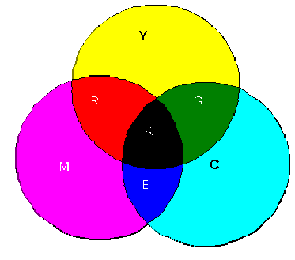
Cores - Modelos de cores -
A combinação das componentes C, M e Y, onde todos os respectivos valores são de:
100%, resulta na cor preta;
0%, resulta na cor branca;

Slide 30
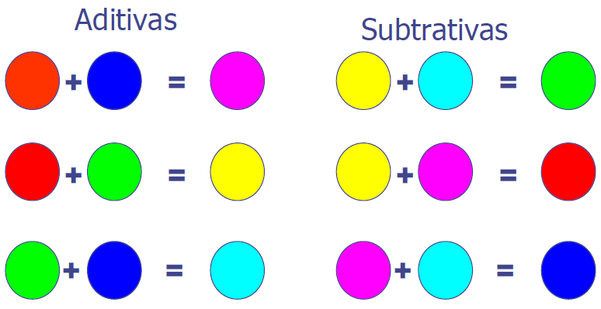
Cores - Modelos de cores -
Nos diferentes modelos de cores, combinações de cores interessantes são:

Slide 31
Cores - Modelos de cores -
O modelo de cor RGB com o canal alfa (ou RGBA):
Este modelo é uma extensão do modelo RGB, no qual, além do uso das componentes R, G e B (conforme apresentado), é incluído o canal alfa;
O parâmetro alfa especifica a opacidade de uma cor e o seu valor varia entre 0 (totalmente transparente) e 1 (totalmente opaco).

Slide 32
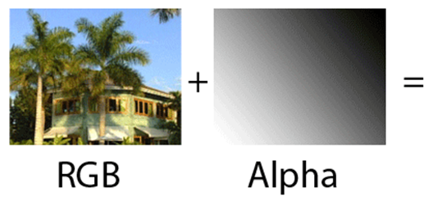
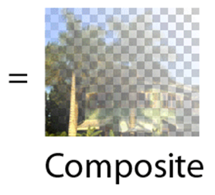
Cores - Modelos de cores -
O canal alfa, inventado por Catmull e Smith, entre 1971 e 1972, pode ser explicado da seguinte forma:

Slide 33
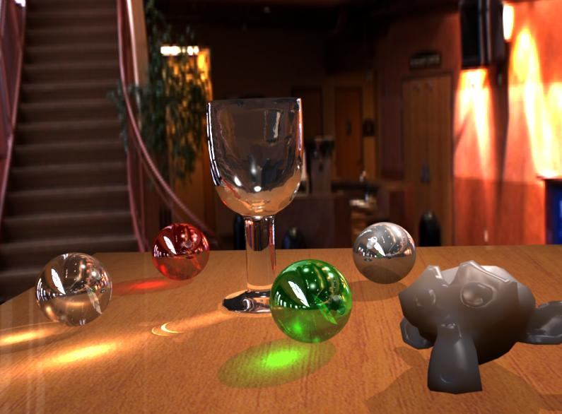
Cores - Modelos de cores -
O canal alfa torna possível criar imagens de cenários que têm elementos transparentes.

Slide 34
Cores - Modelos de cores -
Existem outras alternativas aos modelos apresentados. Exemplos dessas alternativas são:
O modelo HSV ou HSB (usado no Blender);
O modelo HSL e HSLA (HSL com o canal alfa, conforme usado no RGBA);
Hexadecimal (usado no Blender)
YIQ;
YUV.

Slide 35
Cores - Modelos de cores -
O modelo de cores HSV ou HSB é definido pelas componentes:
Matiz (Hue)
determina a tonalidade da cor.
Saturação (S)
determina a profundidade ou “pureza” da cor (de esbatida a intensa).
Valor (V) ou Brilho (B)
determina a quantidade de branco que uma cor contém (de clara a escura).

Slide 36
Cores - Modelos de cores -
A matiz é medida em graus, de 0º a 360º. Por exemplo:
0º é vermelho, 120º verde e 240º azul.
A saturação é medida em percentagem (quanto maior o valor, maior a vivacidade da cor).
O brilho é medido em percentagem (quanto maior o valor, maior o brilho da cor).

Slide 37
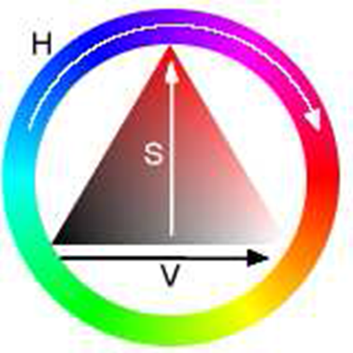
Cores - Modelos de cores -
Em resumo, o comportamento do modelo HSV é dado por:

Slide 38
Cores - Modelos de cores -
O Blender permite a definição de cores através do modelo HSV:

Slide 39
Cores - Modelos de cores -
Por utilizar um sistema de cores mais intuitivo do que o de combinações de cores primárias, o modelo HSV é mais adequado para ser usado em aplicações onde a especificação das cores é feita pelos utilizadores.

Slide 40
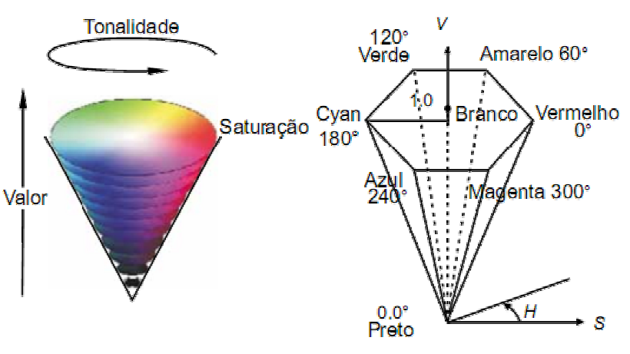
Cores - Modelos de cores -
Foi com o intuito de se perceber melhor da definição das cores neste modelo que surgiu o cone HSV:

Slide 41
Cores - Modelos de cores -
O modelo de cores HSL:
É definido pelas componentes, matiz (H), Saturação (S) e luminosidade (L);
É considerado, tal como o RGB, um modelo aditivo;
É o modelo que mais se aproxima de como o ser humano produz a percepção da cor.
Permite que se pense em termos de cores mais “claras” e mais “escuras”.

Slide 42
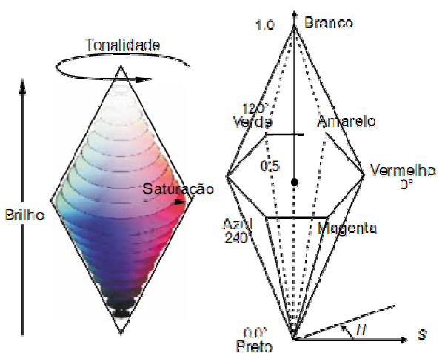
Cores - Modelos de cores -
Neste modelo:
As matizes com máxima saturação possuem L=0.5 e são definidos na extremidade do hexágono;
A escala de “cinzentos” encontra-se em S=0.

Slide 43
Cores - Modelos de cores -
Modelo RGB(A) vs. modelo HSL(A)
Todas as combinações possíveis no modelo RGBA são possíveis de obter no modelo HLSA e vice-versa;
O modelo HSL é muito menos usado na maioria das ferramentas gráficas existentes;
Em certos browsers, o modelo HSL é melhor para manipular CSS on-the-fly, por ser mais intuitivo.

Slide 44
Cores - Modelos de cores -
Modelo de cor hexadecimal
É uma representação muito básica e, dependendo da ferramenta gráfica, pode não permitir todas as possibilidades permitidas por outros modelos (por exemplo, pode não tratar o alfa);
Aparece na grande maioria das ferramentas gráficas (bender incluido) e, por isso, ainda durará mais tempo.

Slide 45
Cores - Modelos de cores -
O Blender permite a definição de cores através do modelo hexadecimal:

Slide 46
Cores - Representação das cores -
Cada pixel de uma imagem guarda a cor que esse pixel terá.
Assim, a quantidade de espaço reservado para guardar a informação de cada pixel da imagem determinará o número de cores que um sistema pode usar na mesma imagem (denominada como cores simultâneas).

Slide 47
Cores - Representação das cores -
Os sistemas full-color têm 24 (ou mais) bits por pixel, podendo representar 16 Mega cores (2²⁴).
Permitem representar imagens de forma realística, com qualidade fotográfica.
Também são chamados sistemas true-color ou sistemas RGB/RGBA.
A resolução de cor tem que ver com o número de cores possíveis.

Slide 48
Cores - Cores indexadas -
As cores possíveis são as que o sistema aceita (eventualmente não todas ao mesmo tempo).
Quando o número de cores simultâneas é diferente do número de cores possíveis, pode ser visualizado um conjunto de cores (palette) de cada vez, o qual deverá existir numa tabela de cores (lookup-table).

Slide 49
Cores - Cores indexadas -
Esta situação é designada por cores indexadas.
Nesse caso, o valor da cor a usar será um índice de uma tabela de consulta (look-up table) com uma maior quantidade de cores.

Slide 50
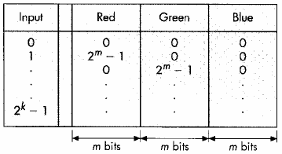
Cores - Cores indexadas -
A tabela de consulta terá o formato abaixo:

